Slide 1
раздел (II) «взаимодействие тел.» Урок - 6 (т№9 (F/S)) № 23
ТЕМА: Давление.
ЦЕЛИ: 1. Создать условия для восприятия понятий "давление", единицы его измерения, примеры учета и использование.
Задачи: способствовать восприятию материала темы №9.
ТИп УРОКА: изучения нового материала.
ВИД УРО КА: объяснительно иллюстративный в форме эвристической беседы с частично поисковыми элементами и демонстрациями.
ДЕМОНСТРАЦИИ: 1.Зависимость давления твердого тела на опору от силы и площади.
 | ХОД УРОКА:
1 | Консультация по задачам гр.№3. | 5м
2 | Создание проблемной ситуации: Почему охотники зимой ходят на лыжах? Почему у тракторов гусеницы? | 2м
3 | Эвристическая беседа по материалу темы 9 с демонстрациями | 13м
4 | Повторение темы по ОК | 5м
5. | Первичная обратная связь стр.68. ??? №2,3,4, стр.70 ??? №1,2,3 | 10м
6. | Упр. 20 (2,3,4) стр.68 Упр. 21(1,2 – устно) | 10м
д.з | §§ 33,34 | 50м

Slide 2
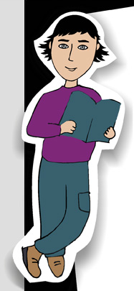
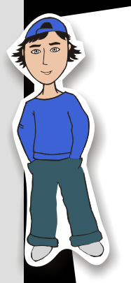
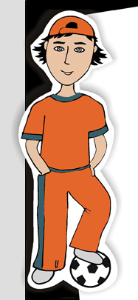
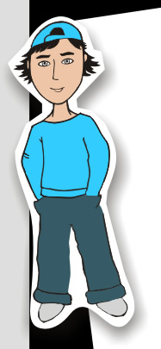
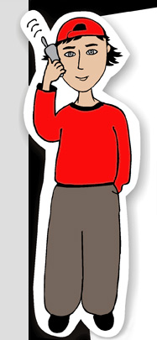
Домашнее задание.
тема №9
§§ 33-34
Гр4 (F/S) 355,359,363,365,367

Slide 3
«3» – краткое условие, эскиз, описано движение и записаны законы равномерного движения (покоя)!
«4» выписаны все закономерности задачи
«5»- все вычисления и полный
развёрнутый ответ
Проверим задачи группы №3
гр3 | 342- | 339- | 336- | 287 | 286 | т8 | F_{тр,упр}

Slide 4
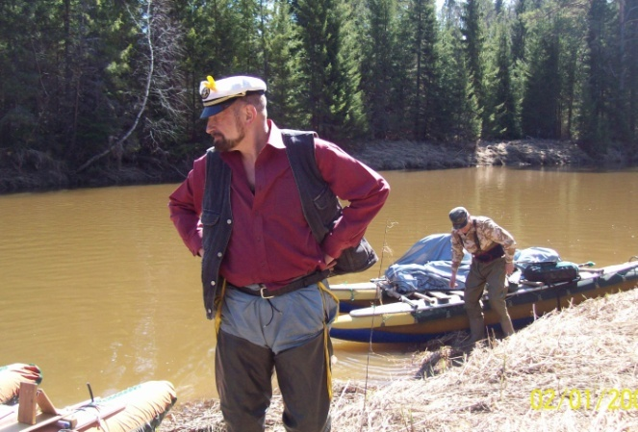
Физика 7
Тема №9
давление
Сила
давления
Физика от физика, стр.15,16

Slide 5
В каком случае вес кирпича больше?
а
б
Р
Р
А в каком случае кирпич сильнее продавит ПЕСОК?
Результат действия зависит и от ПЛОЩАДИ!!!

Slide 6
кнопка / от F_{ДАВЛ}
результат действия И от S _{ОПОРЫ}
F
1Н
давление
=p
⇒ Па =
S
1м²
ч.р. F, действующей на 1 м²

Slide 7
S
S
лыжи
танк
фундамент
шины
оса
Гвоздь
нож
….
давление
давление

Slide 8
Р
mg
F
ρ Vg
p=
=
=
=
S
S
S
S
p=
ρgh
h
9-1. Давление воды на глубине 10м равно
p=
1000кг/м³·9,8Н/кг·10м=
10⁵ Па
Р
9-2. Давление в ртути на глубине 760 мм
p=
13600кг/м³·9,8Н/кг·0,76м=
103кПа

Slide 9
9-3. Какова площадь подошв обуви мальчика, если его масса 48 кг и он оказывает давление 1,5 кПа?
m=48кг
p =1,5кПа
S -?
1. Найду силу тяжести мальчика на Земле и его вес в равновесии
N
Р=
mg =
48кг×
9,8Н/кг=
=470Н
2. Давление – это сила действующая на1 м², в качестве силы выступает вес мальчика
mg
Р
Р
mg
F
mg
=
p=
Выразим ….
S
=
=
p
S
S
S
48кг9,8Н/кг
=
=
0,30м²
подставим численные значения
S
1500Н/м²
Ответ: площадь опоры мальчика составляет 0,30м², что соответствует 300 см².
9-3. стр.15

Slide 10
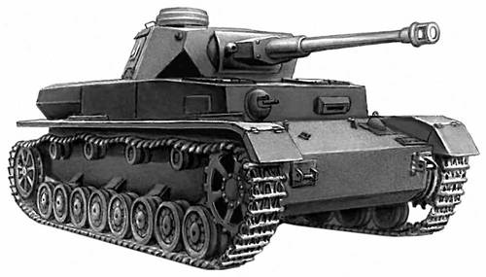
9-4. Определить давление танка массой 60т на землю, если площадь гусеницы равна 1,5 м²
СИ
60 000 кг
N
m = 60т
S = 1,5м²
1. Вес в покое равен силе тяжести
Р =
mg =
60000кг·
9,8Н/кг
p-?
=600000Н
mg
2. Давление – это сила действующая на 1м²
Р
600000Н
F
p=
=
=200000Па
S
2∙1,5м²
Ответ: давление танка массой 60т на землю составит 200 кПа
9-4. стр.15

Slide 11
9-5,стр.17
30000Па ×0,009 ×2
=540Н
Ответ: Сила тяжести как и вес спортсмена около 540Н, а его масса, т.е. инертность 54кг

Slide 12
Домашнее задание.
4 | 367* | 365* | 363* | 359* | 355* | 9 | F/S
тема №9
§§ 33-34
Гр4 (F/S)
355,359,363,365,367

Slide 14
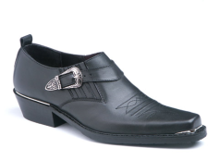
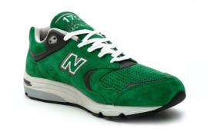
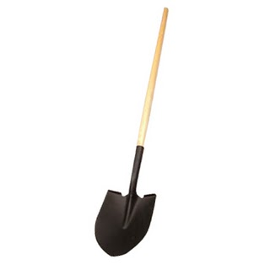
В какой обуви удобнее отправляться в поход?
Какой из лопат легче вскапывать грядки?

Slide 15
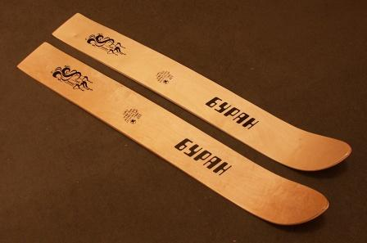
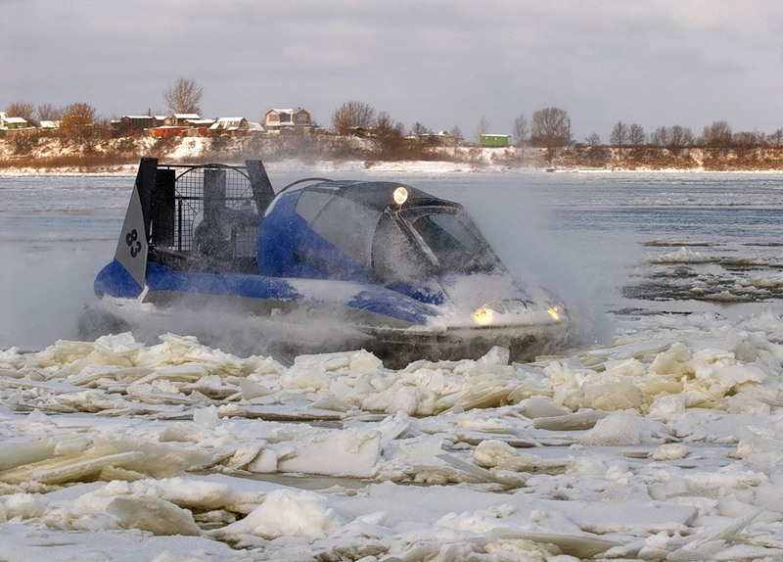
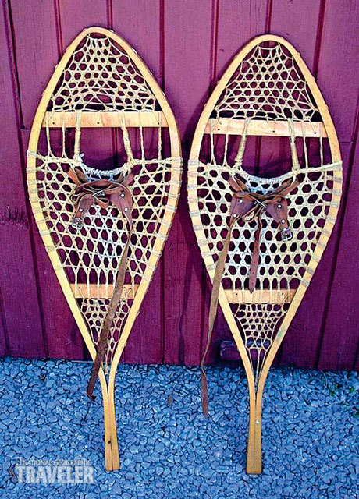
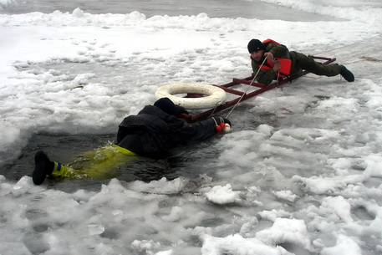

Slide 16
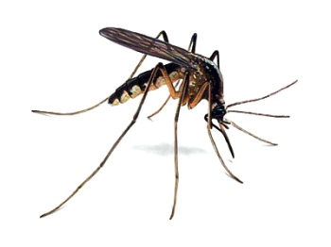
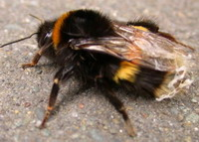
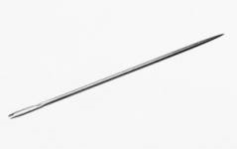
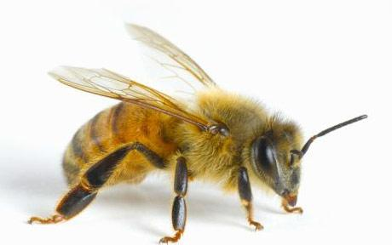
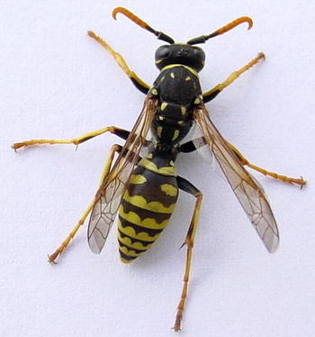
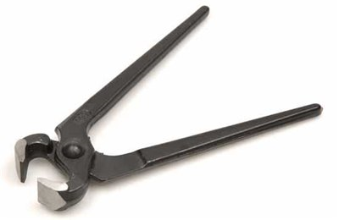
По какому признаку объединены эти объекты?

Slide 17
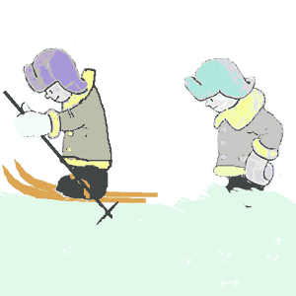
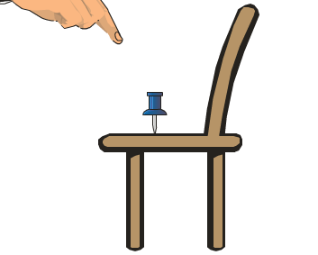
Результат действия силы зависит не только от ее модуля, направления и точки приложения, но и от площади той поверхности, перпендикулярно которой она действует.
Чем больше площадь поверхности, на которую действует сила, тем меньше будет результат действующей силы.

Slide 18
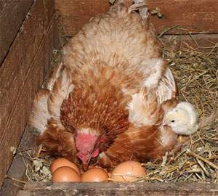
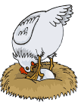
Вы никогда не задумывались над следующими вопросами?
Почему наседке не приходится опасаться сломать скорлупу яиц тяжестью своего тела? И в то же время слабый птенчик, желая выйти из природной темницы, без труда пробивает клювиком скорлупу изнутри?

Slide 19
...Для того, чтобы усовершенствовать ум, надо больше размышлять, чем заучивать. Р.Декарт

Slide 20
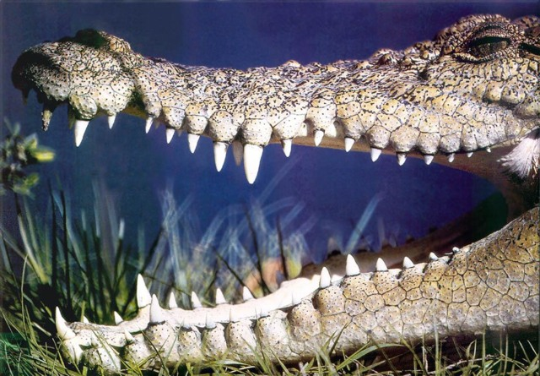
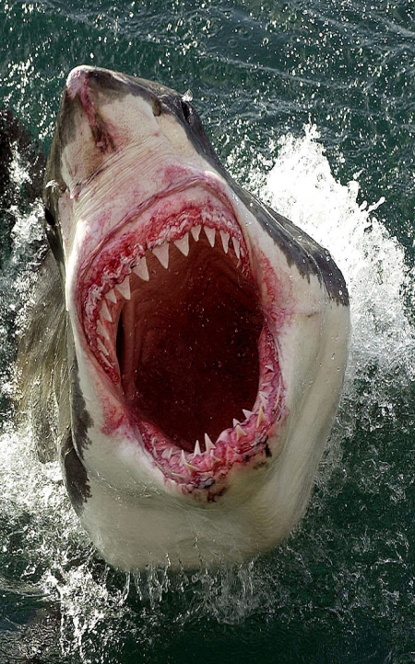
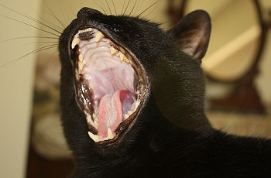
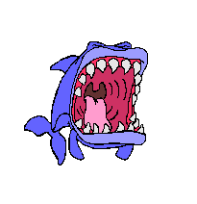

Slide 21
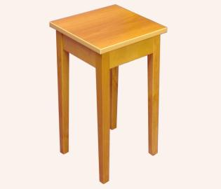
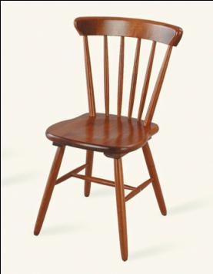
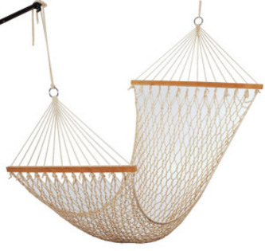
Почему на простом табурете сидеть жёстко, в то время как на стуле, тоже деревянном, нисколько не жёстко?
Почему мягко лежать в верёвочном гамаке, который сплетён из довольно твёрдых шнурков?

Slide 22
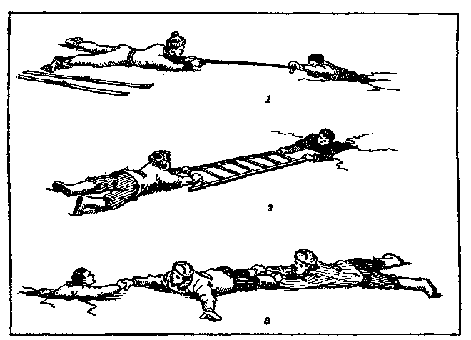
Почему буря, которая летом валит живые деревья, часто не может свалить стоящее рядом сухое дерево без листьев, если оно не подгнило?
К человеку, под которым провалился лёд, подходить нельзя. Для спасения ему бросают лестницу или длинную доску. Почему таким способом можно спасти провалившегося?

Slide 23
Давление.
Единицы давления.
Способы уменьшения
и увеличения давления.

Slide 24
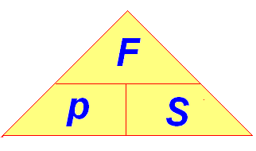
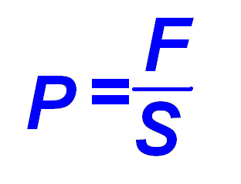
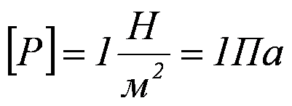
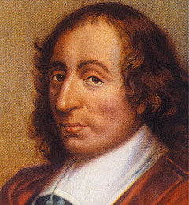
Действие силы на поверхность тела характеризуется давлением.
Давление - величина, равная отношению силы, действующей перпендикулярно поверхности, к площади этой поверхности.
За один паскаль принимается такое давление, которое производит сила в 1 Н, действующая на поверхность площадью 1 м² .

Slide 25
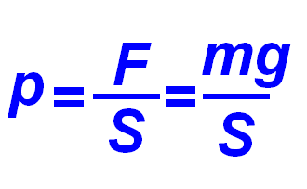
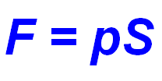
Кратные единицы измерения:
1 гПа = 100 Па
1 кПа = 1 000 Па
1 МПа = 1 000 000 Па
Очень часто сила давления создаётся собственной силой тяжести тела (весом тела).
Сила давления находится как:

Slide 26
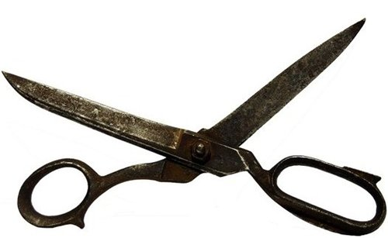
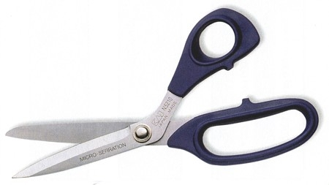
Какими ножницами портному работать лучше?
Почему ножницы нужно подавать тупыми концами вперёд?

Slide 27
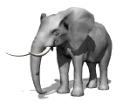
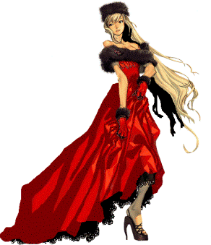
Почему каблучки туфель девушки создают большее давление на землю, чем лапы слона, хотя весит она гораздо меньше?

Slide 28
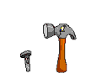
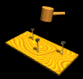
Сила увеличилась в 2 раза
Давление увеличилось в 2 раза
Площадь увеличилась в 4 раза
Давление уменьшилось в 4 раза
Давление увеличилось в 5 раз
Площадь уменьшилась в 5 раз
Давление уменьшилось в 2,7 раза
Сила уменьшилась в 2,7 раза

Slide 29
ПРЕДСТАВЬ СЕБЕ !
... давление гусеничного трактора массой 6,7 тонны на почву составляет 47 000 Па.
... втыкая пальцем иглу или булавку в ткань, мы создаем давление около 100 000 000 Па.
... когда жалит оса, то она оказывает на кожу человека давление 30 000 000 000 Па.

Slide 30
Вспомним вопросы начала урока.
Почему наседке не приходится опасаться сломать скорлупу яиц тяжестью своего тела? И в то же время слабый птенчик, желая выйти из природной темницы, без труда пробивает клювиком скорлупу изнутри?

Slide 31
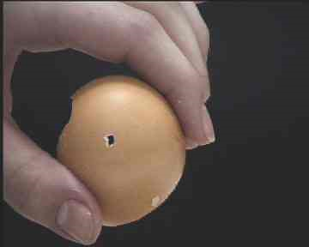
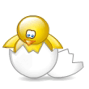
ПРОЧНА ЛИ ЯИЧНАЯ СКОРЛУПА ?
Если вылить содержимое яйца, а для опыта оставить скорлупу, то можно попробовать проткнуть ее иголкой изнутри и снаружи. Изнутри - легче, снаружи - тяжелее. Результат при одинаковых усилиях будет зависеть от формы скорлупы: выпуклая или вогнутая.
Поэтому маленький цыплёнок легко разбивает скорлупу изнутри, а снаружи он защищён более надежно. Свойство выпуклых форм лучше выдерживать нагрузку позволяет архитекторам проектировать куполообразные крыши, мосты, потолки, т.к. они прочнее плоских!

Slide 32
Сиденье простого табурета плоско; наше тело соприкасается с ним лишь по небольшой поверхности, на которой и сосредоточивается вся тяжесть туловища. У стула же сиденье вогнутое; оно соприкасается с телом по большей поверхности; по этой поверхности и распределяется вес туловища: на единицу поверхности приходится меньший груз, меньшее давление.
Почему на простом табурете сидеть жёстко, в то время как на стуле, тоже деревянном, нисколько не жёстко?
Все дело здесь в более равномерном распределении давления. Давление распределяется здесь по нижней поверхности тела довольно равномерно, так что на каждый квадратный сантиметр приходится всего несколько граммов...
Почему мягко лежать в верёвочном гамаке, который сплетён из довольно твёрдых шнурков?

Slide 33
Почему буря, которая летом валит живые деревья, часто не может свалить стоящее рядом сухое дерево без листьев, если оно не подгнило?
У живого дерева есть листва, следовательно, дерево имеет достаточно большую общую поверхность. Сила ветра, действующая на дерево, большая. Сухое дерево не имеет листьев - площадь поверхности его мала, следовательно, и давление со стороны ветра - мало.
К человеку, под которым провалился лёд, подходить нельзя. Для спасения ему бросают лестницу или длинную доску. Почему таким способом можно спасти провалившегося?
При опоре человека на доску или лестницу его тяжесть распределяется на большую площадь и давление на кромку льда уменьшается.

Slide 34
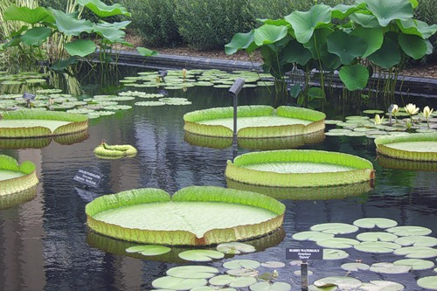
Лист растения Виктория круциана.

Slide 35
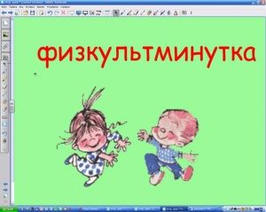
Знания о способах изменения давления очень широко используются и в природе, и в деятельности человека.

Slide 36
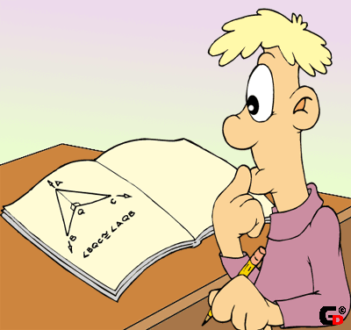
Уменьшение давления | Увеличение давления
Уменьшение давления | Увеличение давления
Фундамент здания Шасси самолета Широкие шины автомобилей Гусеницы вездеходов, тракторов Лыжи Шайбы под гайки Шпалы под рельсы | Топор Нож Гвозди, кнопки Иголки Зубы, когти, клювы зверей Шипы, колючки растений Жало осы

Slide 37
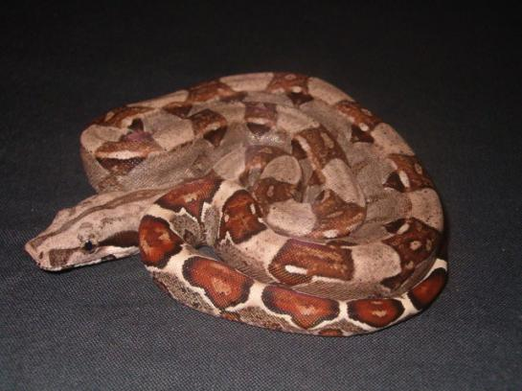
Удав не ядовит, но не менее опасен, чем ядовитые змеи. Почему?
Пиранья, рыбка-невеличка, длиной всего 25 – 30 см держит в страхе всё живое в водах Амазонки. Как вы думаете почему?

Slide 39
МОЖНО ЛИ СТОЯТЬ НА ЛАМПОЧКАХ ?
Если взять 4 маленьких стеклянных банки из-под майонеза, поставить их на пол, в каждую банку вставить обычную электрическую лампу накаливания цоколем вниз, сверху положить фанерку в виде квадрата так, чтобы банки располагались в углах фанерки (как ножки у стола) и осторожно встать на середину фанерки, то лампочки не лопнут! Такая конструкция выдерживает даже взрослого человека. Аналогичный опыт можно провести и с одной лампочкой, поставленной посредине! Меры предосторожности: зашлифовать края банок, убрав все неровности, подошва обуви тоже должна максимально соприкасаться с фанерой (долой рифленую подошву), поверхность лампочек протереть, удалив возможные песчинки, и , конечно, подстелить что-нибудь , чтобы "в случае неудачи было мягче падать" и удобнее собирать осколки.

Slide 40
Что произойдет, если шарики в шариковых ручках будут делать меньшего размера? Почему?
Может ли быть человеку на каменном ложе так же комфортно, как и на пуховой перине?
На твердых камнях возлегает И твердость оных презирает Для крепости великих сил, Считая их за мягкий ил... /М.В.Ломоносов/
Вспомни " Принцессу на горошине", почему она испытывала неудобство, лежа на перине, под которой были положены горошины?
Почему при постройке дома все его стены выводят одновременно почти до одинаковой высоты?

Slide 41
Давление
Результат действия силы зависит не только от её модуля , но и от площади поверхности , перпендикулярно которой она действует.

Slide 43
Чем больше площадь опоры, тем меньше давление производимое силой.

Slide 45
Рефлексия:
Тест: «Давление твердых тел».
Вариант 1
Вариант 2
А
А
Г
Б
В
А
Б
Г
В
В
А
Б

Slide 46
Дано :
Решение:
m = ……
S = ……..
Найти:
p = ?

Slide 48
К теме №8 гр3(F)356,358,344+,347,349
F
N
p=
F_{тр}
S
F_{верёвки}
Mg
N
F_{верёвки}
F_{тр}
Mg
РЗ к теме №9

Slide 49
РЗ к теме №9
F
N
N
p=
N
N
S
Mg
Mg
Mg
Mg

Slide 50
раздел (II) «взаимодействие тел.» Урок - 7 (конс. т7,8,9) № 24
ТЕМА: Давление твердых тел.
ЦЕЛИ:1.Создать условия для обобщения знаний по разделу( т№7,8,9). 2. Выделить и повторить основные знания по разделу
Задачи: Записать вопросы и проговорить ответы на вопросы зачета №1.
ТИп УРОКА: обобщающий
ВИД УРО КА: эвристическая беседа
 | ХОД УРОКА:
1 | Консультация по гр.№3. | 5м
2 | Как оформить расчетную задачу. - краткое условие с переводом величин - рисунок - вычисление с анализом ответа - полный развернутый ответ | 10м
3 | упражнения на ρ и v. | 10м
4 | вопросы к зачету. | 20м
д.з | подг. к зачету №2 | 50м

Slide 51
Домашнее задание.
Гр3
342- 339- 336- 287 286
F_{тр,упр}

Slide 52
F_{тр}
F_{тр.п} < μ_{п} N
F_{МОТОРА} - Из-за взаимодействия молекул колеса и дороги, с какой силой колесо толкнёт дорогу, с такой же силой и дорога толкнёт колесо с машиной, т.е. это F_{ТР.ПОКОЯ} - сила трения покоя.
3 | 342- | 339- | 336- | 287 | 286 | 8 | F_{тр,упр}

Slide 53
F_{тр}
N
Книга покоится, т.к. сумма сил, действующих на него равна нулю!!!
Пусть масса книги 300гр, значит сила тяжести Mg =0,3кг· 9,8Н/кг=3Н
Mg
Mg = F_{тр}
=3Н
F_{тр.п} < μ_{п} N
Пусть коэффициент трения μ_{п}=0,5 , тогда 3Н=0,5·N
Т.е. N=1,5Н
Значит N = F=1,5Н
3 | 342- | 339- | 336- | 287 | 286 | 8 | F_{тр,упр}

Slide 54
Ящик двигается равномерно, т.к. сумма сил, действующих на него равна нулю!!!
F_{тр. покоя}
N
Mg
F_{тр.п} < μ_{п} N
N
N
Mg
F_{тр. покоя}
Сила трения компенсирует скатывающую составляющую силы тяжести!!!
F_{тр} =Mgx
Mg
3 | 342- | 339- | 336- | 287 | 286 | 8 | F_{тр,упр}

Slide 55
m =70кг
Р=Mg=686Н
F_{тр} -?
F_{тр}
Mg
Парашютист двигается равномерно, т.к. сумма сил, действующих на него равна нулю!!!
F_{тр} -Mg = 0
F_{тр} =Mg = 686Н
Ответ: Парашютист двигается равномерно, т.к. сила трения компенсирует силу тяжести и равна почти 700Н.
3 | 342- | 339- | 336- | 287 | 286 | 8 | F_{тр,упр}

Slide 56
N
F_{тр}
F_{динамометра}
Mg
Движение равномерное, v = const, т.к. F_{дин}-F_{тр} =0
F_{тр}= F_{дин}=4Н
3 | 342- | 339- | 336- | 287 | 286 | 8 | F_{тр,упр}

Slide 57
F_{тр.ск.} =μ N
N
N
N
N
Ответ : с разведенной пилой нет реакции со боков, значит и трение только снизу!
3 | 342- | 339- | 336- | 287 | 286 | 8 | F_{тр,упр}

